Slide 1
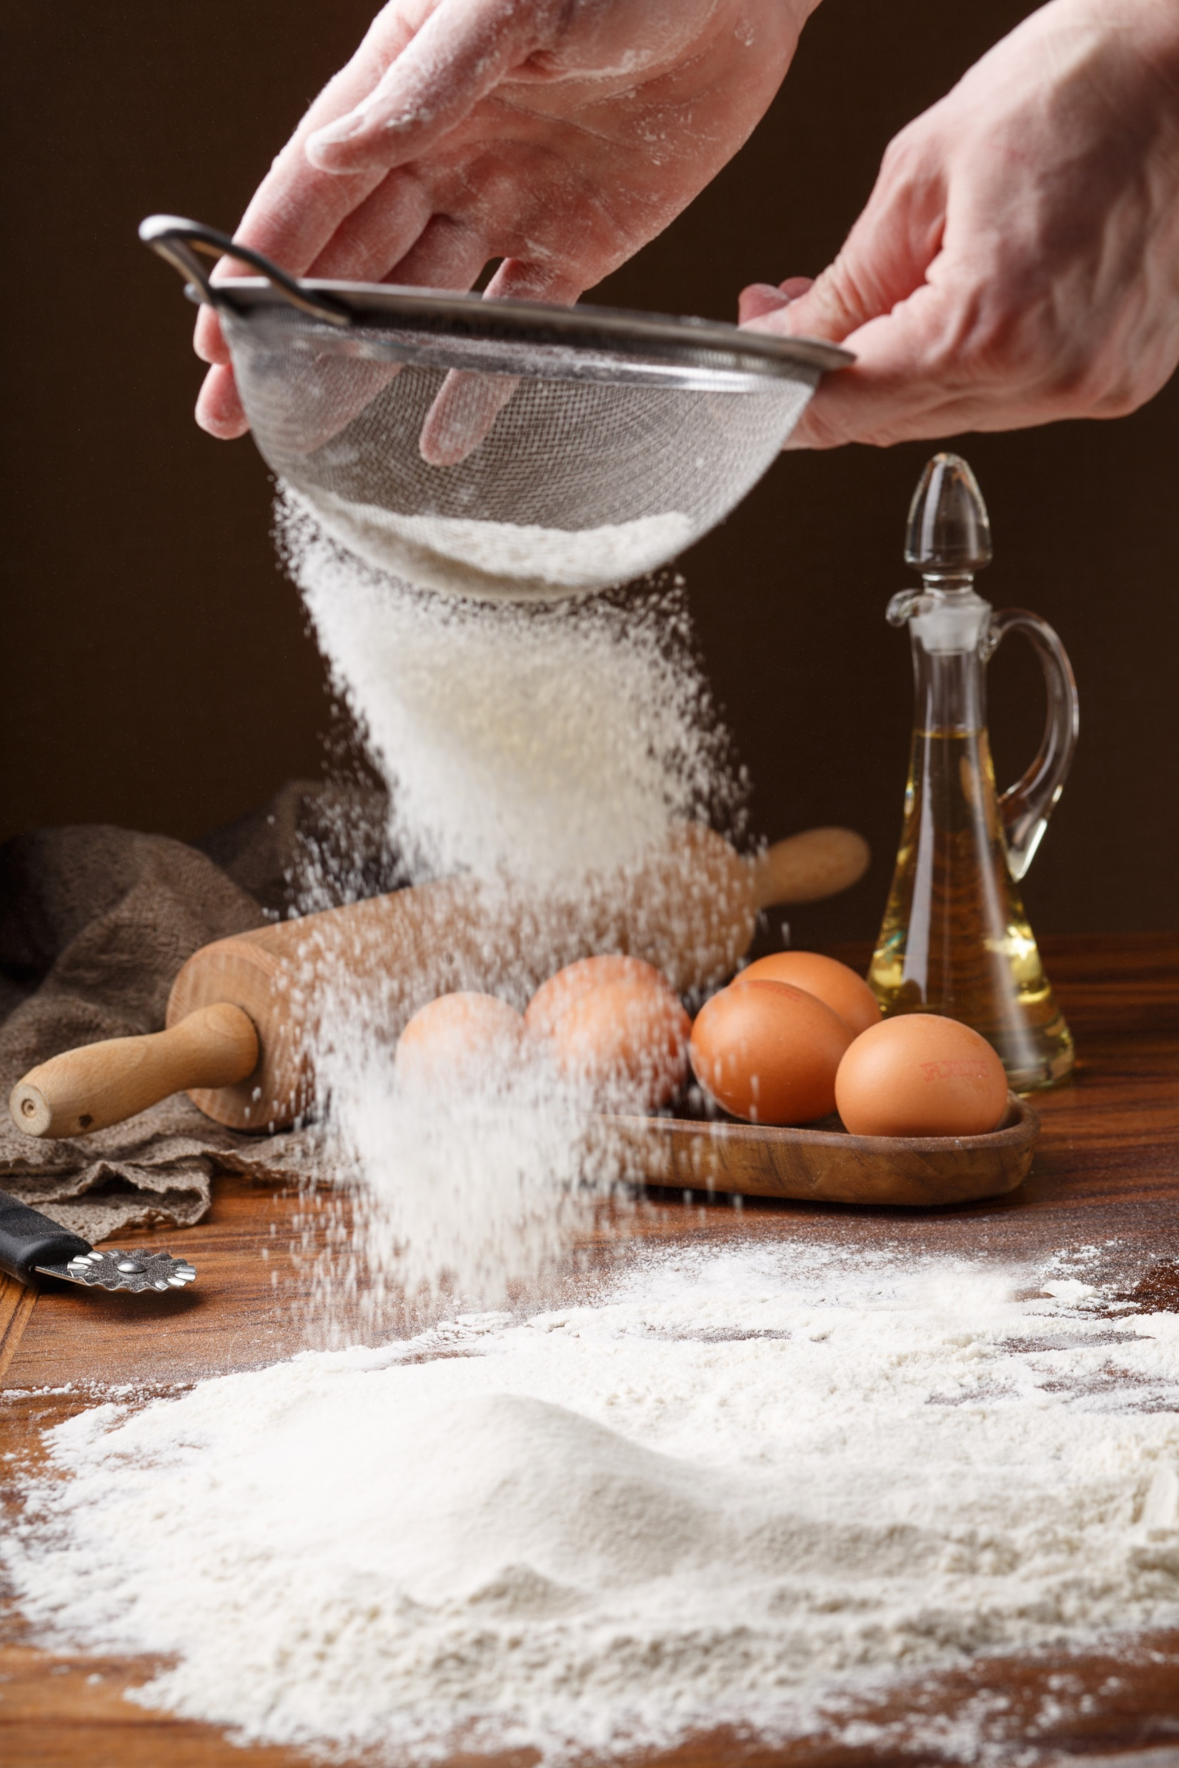
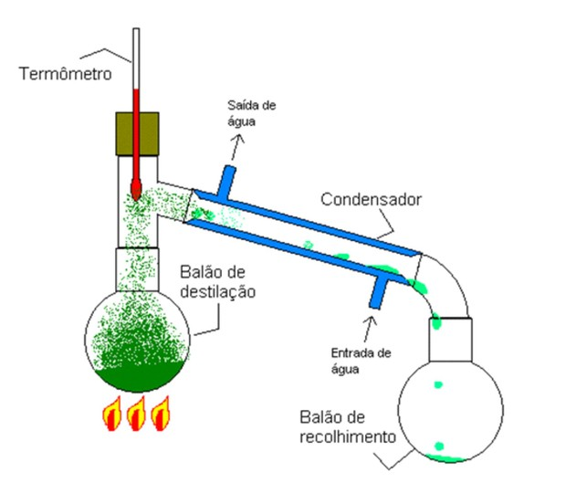
Processo de separação de misturas
ATENÇÃO: É necessário lembrar, que, na natureza , geralmente, os materiais encontrados são formados por misturas.
Esses métodos não alteram a composição da matéria e são chamados de análise imediata.

Slide 2
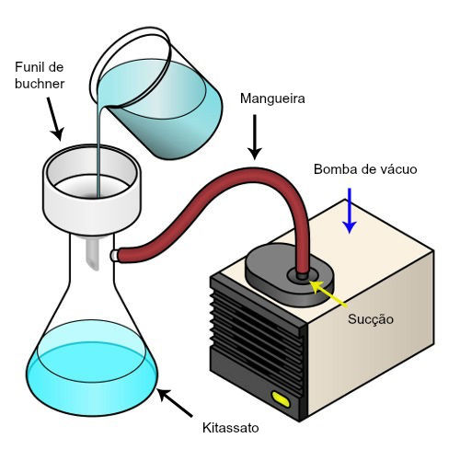
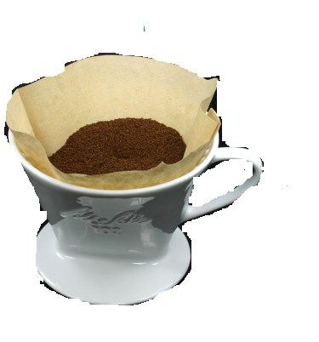
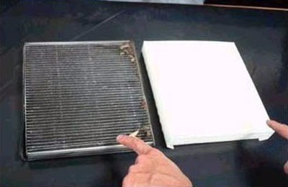
Separação de misturas heterogêneas
Filtração:
Usado para separar substância líquida de sólido ou um sólido e um gás
ATENÇÃO!
Filtração a vácuo:
A filtração a vácuo ocorre de forma mais rápida porque, ao cair no interior do kitassato, o líquido não encontra a resistência do ar

Slide 3
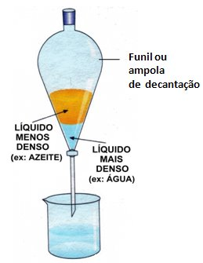
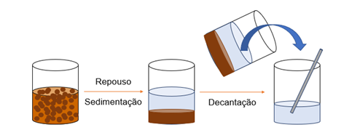
Separação de misturas heterogêneas
líquido -líquido
Decantação: Se baseia na densidade e solubilidade das substâncias. A decantação pode ser dividida em dois grupos: líquido-líquido e sólido-líquido.
sólido -líquido

Slide 4
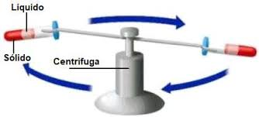
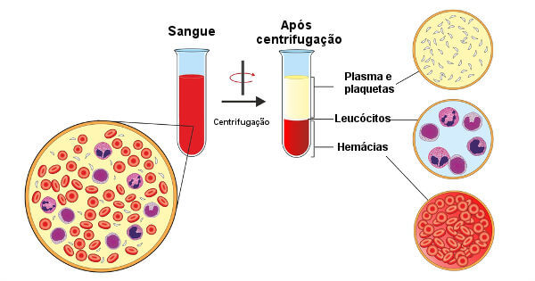
Separação de misturas heterogêneas
Centrifugação: é um processo de separação de misturas utilizado para acelerara decantação ou sedimentação, onde o corpo mais denso da mistura sólido-líquida deposita-se no fundo do recipiente devido à ação da gravidade.

Slide 5
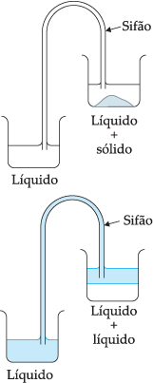
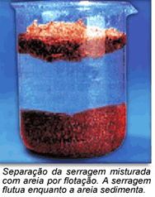
Separação de misturas heterogêneas
Sifonação:
é o processo de transporte de um líquido de um nível mais alto a outro mais baixo.
Flotação:
é um método de separação de misturas heterogêneas sólidas e líquidas.
Sifonação
Flotação

Slide 6
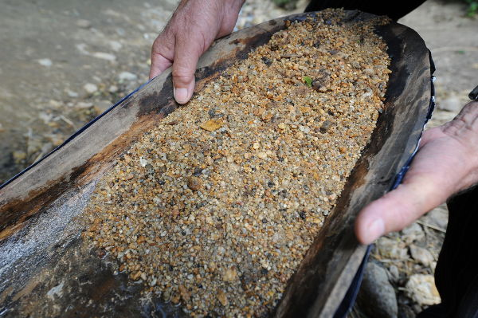
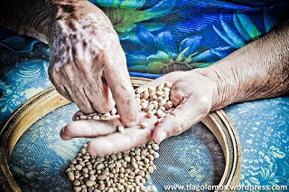
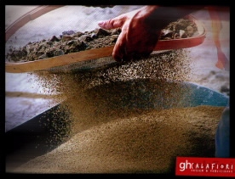
Separação de misturas heterogêneas
Catação: é o tipo de separação de misturas do tipo "sólido-sólido", onde as substâncias são separadas manualmente ou com objetos auxiliadores.
Levigação: a mistura formada por substâncias sólidas de diferentes densidades pode ser separada, se submetermos a mistura a uma corrente de água.
Peneiração: Separação de mistura entre sólidos de tamanho diferente usando a peneira.
Levigação
Catação
Peneiração

Slide 7
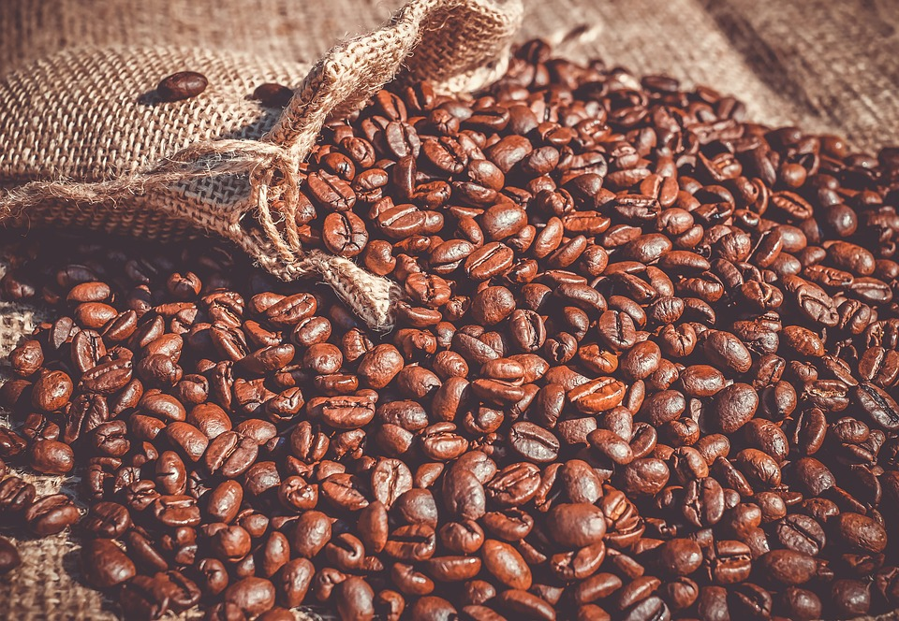
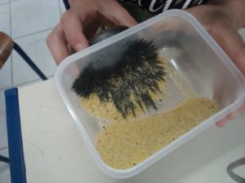
Separação de misturas heterogêneas
Separação magnética: usado quando um dos componentes da mistura é um material magnético. Com um ímã ou eletroímã, o material é retirado.
Ventilação: usado para separar dois componentes sólidos com densidades diferentes. É aplicado um jato de ar sobre a mistura.
Ventilação
Separação magnética

Slide 8
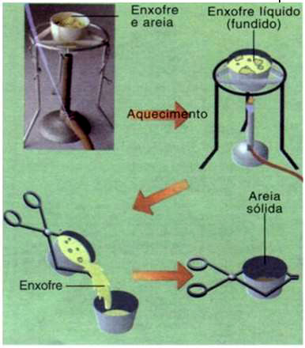
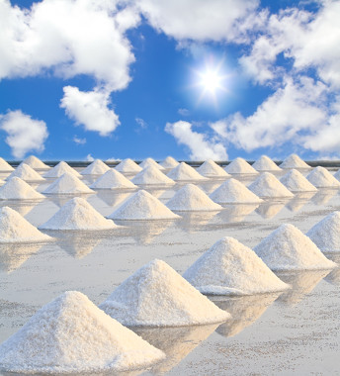
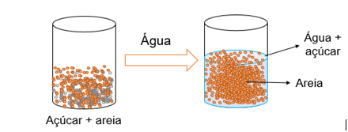
Separação de misturas heterogêneas
Dissolução fracionada: Consiste na separação de dois sólidos diferentes adicionando um solvente para dissolver um dos dois componentes.
Fusão fracionada: e possuirmos dois sólidos com pontos de fusão diferentes e soubermos qual é o ponto de fusão de cada uma das substâncias, fica relativamente fácil de separá-las: podemos aquecê-los e fazer com que uma delas escoe.
Cristalização fracionada: é aplicada para separar um solvente líquido e mais de uma substância sólida.
Fusão fracionada
Cristalização fracionada
Dissolução fracionada

